Slide 1
Câu hỏi: Phần mềm trình chiếu có chức năng chính nào?
Phần mềm trình chiếu có hai chức năng chính:
-Tạo các bài trình chiếu dưới dạng tệp tin. Mỗi bài trình chiếu gồm một hay nhiều trang nội dung, các trang đó được gọi là các trang chiếu.
-Trình chiếu các trang của bài trình chiếu, tức hiển thị các trang chiếu trên toàn bộ màn hình.

Slide 2
Câu hỏi: Hãy nêu những ưu điểm của phần mềm trình chiếu
Ưu điểm của phần mềm trình chiếu:
-Dễ dàng chỉnh sửa.
-Màu sắc phong phú.
-Tạo ra các chuyển động trên trang chiếu làm nội dung trình bày dễ hiểu, sinh động và hấp dẫn hơn

Slide 3
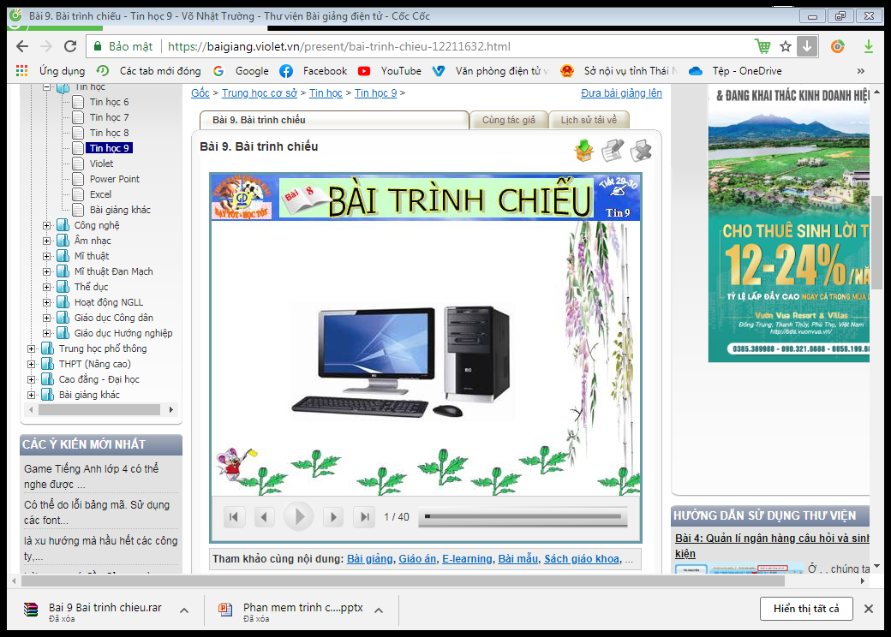
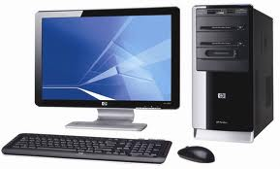



Slide 4
Các đối tượng chính trong trang chiếu.
NỘI DUNG CẦN TÌM HIỂU
Một số mẫu bố trí nội dung trang chiếu.
Nhập nội dung văn bản cho trang chiếu.

Slide 5
Những yếu tố nào giúp cho bài trình chiếu thành công?
-Nội dung được chuẩn bị kĩ lưỡng (trình bày có vấn đề gì), phù hợp với người nghe.
-Kĩ năng trình bày phù hợp (giọng nói, thái độ, cử chỉ,…).
-Công cụ trình bày hiệu quả (Trình bày với những phương tiện hỗ trợ nào).
*Phần mềm trình chiếu hiện nay được xem là công cụ hết sức hiệu qủa cho hoạt động trình bày.

Slide 6
1. Bài trình chiếu và nội dung trang chiếu.
NỘI DUNG BÀI HỌC
2. Bố trí nội dung trên trang chiếu.
3. Nhập nội dung văn bản cho trang chiếu.
4. Trình chiếu.

Slide 7

1. Bài trình chiếu và nội dung trang chiếu.
Bài trình chiếu là gì?
Bài trình chiếu do phần mềm trình chiếu tạo ra là tập hợp các trang chiếu và được lưu trên máy tính dưới dạng một tệp tin.

Slide 8
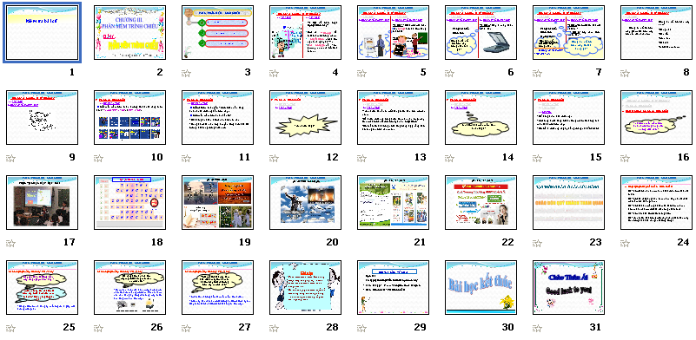
1. Bài trình chiếu và nội dung trang chiếu.
Quan sát hình sau:
Trong một bài trình chiếu có bao nhiêu trang chiếu?
Các trang chiếu như thế nào?
Các trang chiếu được tự động đánh số thứ tự 1,2, 3, …..

Slide 9
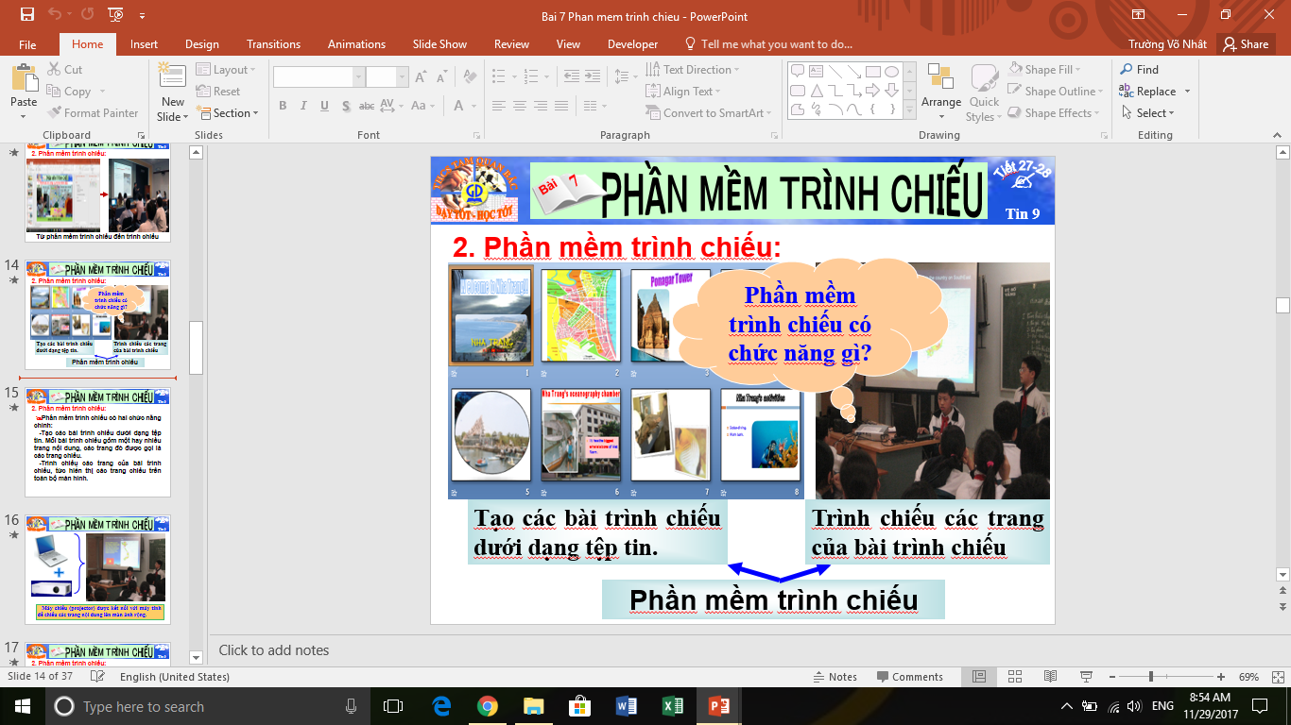
1. Bài trình chiếu và nội dung trang chiếu.
Ta có thể thêm trang chiếu mới vào đâu?
Lưu ý: Ta có thể thêm trang chiếu mới vào bất kì vị trí nào, trước hoặc sau một trang chiếu hiện có. Khi đó các trang chiếu được tự động đánh lại số thứ tự từ trang đầu tiên

Slide 10
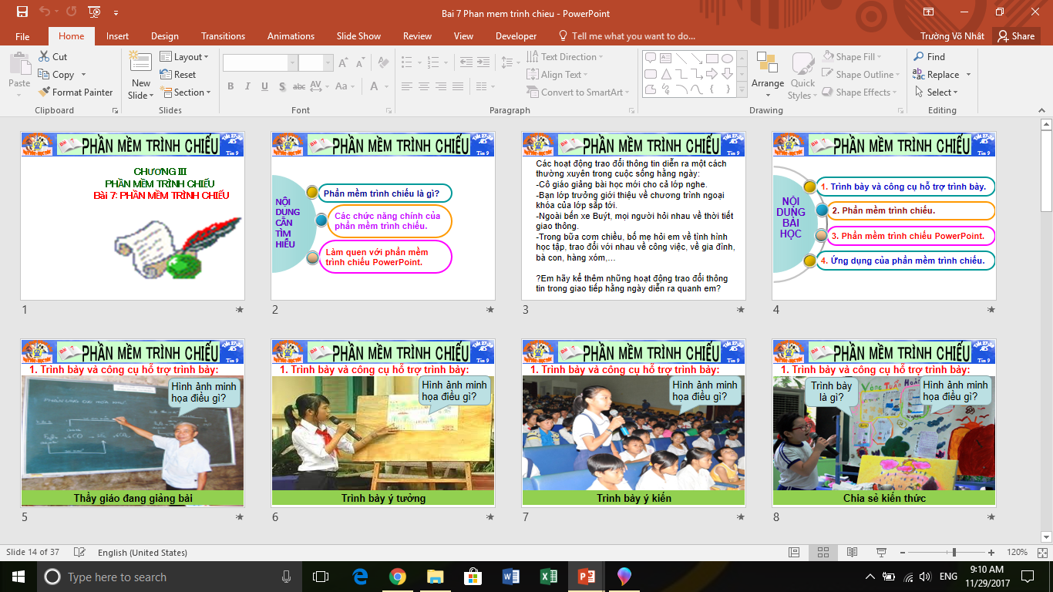
1. Bài trình chiếu và nội dung trang chiếu.
Công việc quan trọng nhất khi tạo bài trình chiếu là gì?
Công việc quan trọng nhất là tạo nội dung cho các trang chiếu.

Slide 11
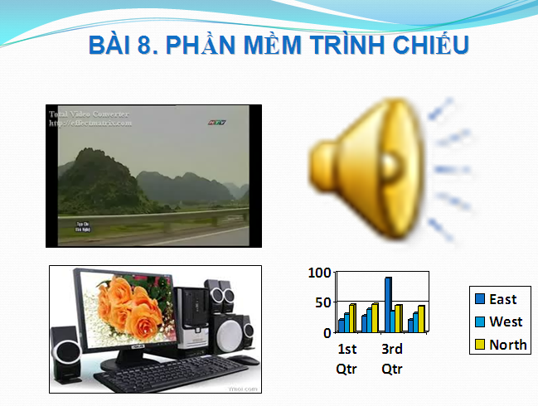
1. Bài trình chiếu và nội dung trang chiếu.
Tệp phim
Nội dung trên các trang chiếu có thể gồm những gì?
Âm thanh
Văn bản
Biểu đồ
Hình ảnh

Slide 12
1. Bài trình chiếu và nội dung trang chiếu.
Công việc quan trọng nhất là tạo nội dung cho các trang chiếu.
Nội dung trên các trang chiếu có thể:
-Văn bản: là những câu ngắn gọn hoặc một phần của câu được trình bày dưới dạng liệt kê.
-Hình ảnh, biểu đồ minh họa, …
-Các tệp âm thanh, tệp phim …. hoặc các dạng kết hợp của các dạng đó.

Slide 13
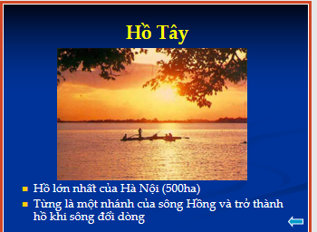
2. Bố trí nội dung trên trang chiếu.
?Bố trí nội dung trên trang chiếu là gì?
Bố trí nội dung trên trang chiếu là cách sắp xếp vị trí các đối tượng (Văn bản, hình ảnh, biểu tượng tệp âm thanh, tệp phim, …) trên trang chiếu cũng như các thiết đặt định dạng (phông chữ, cơ chữ,…) của các đối tượng đó.

Slide 14
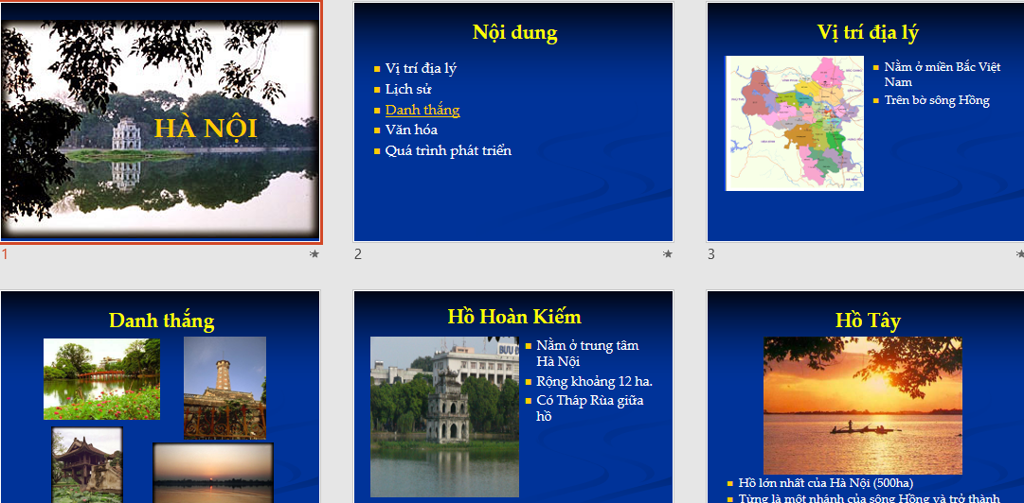
?Bố trí nội dung trên trang chiếu nhằm mục đích gì?
Bố trí nội dung trên trang chiếu một cách hợp lý sẽ góp phần làm tăng hiệu quả khi trình chiếu.

Slide 15
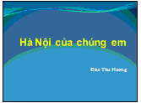
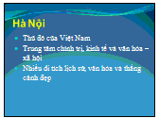

2. Bố trí nội dung trên trang chiếu.
1
2
3
Trang tiêu đề
Các trang nội dung
Thông thường, trang đầu tiên cho biết chủ đề bài chiếu gọi là trang tiêu đề, các trang còn lại gọi là trang nội dung.

Slide 16
2. Bố trí nội dung trên trang chiếu.
Mỗi trang chiếu thường có văn bản làm tiêu đề trang và nằm ở trên cùng
Tiêu đề trang
Nội dung trang chiếu dạng liệt kê.

Slide 17
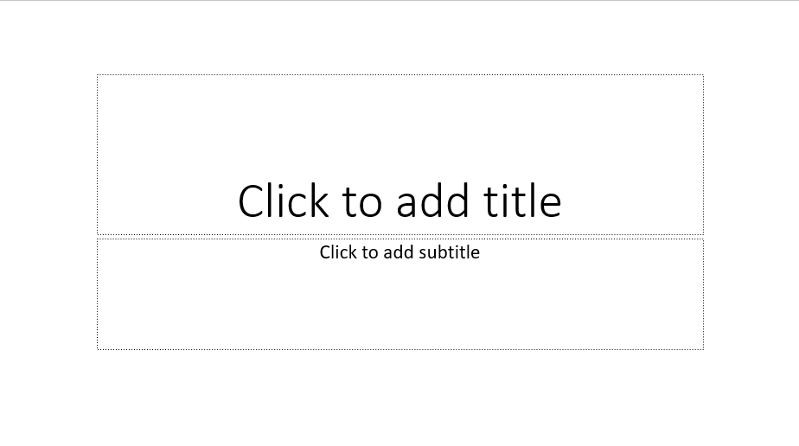
2. Bố trí nội dung trên trang chiếu.
Đây là mẫu trang chiếu nào?
Trang tiêu đề

Slide 18
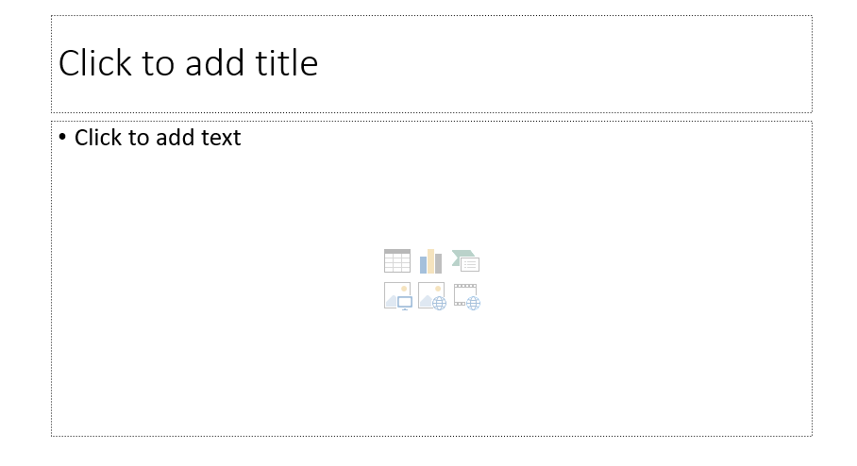
2. Bố trí nội dung trên trang chiếu.
Đây là mẫu trang chiếu nào?
Trang nội dung

Slide 19
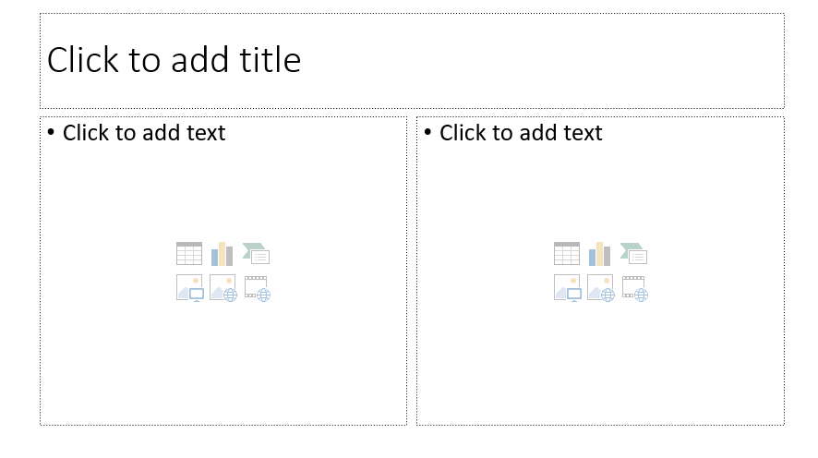
2. Bố trí nội dung trên trang chiếu.
Đây là mẫu trang chiếu nào?
Trang nội dung dạng 2 cột

Slide 20
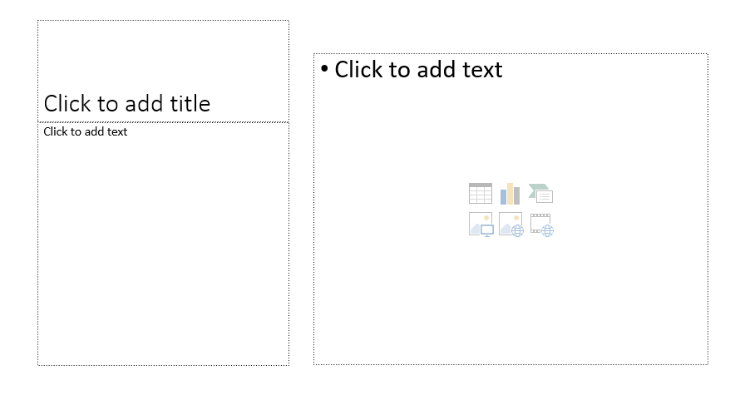
2. Bố trí nội dung trên trang chiếu.
Đây là mẫu trang chiếu nào?
Trang nội dung có chú thích.

Slide 21
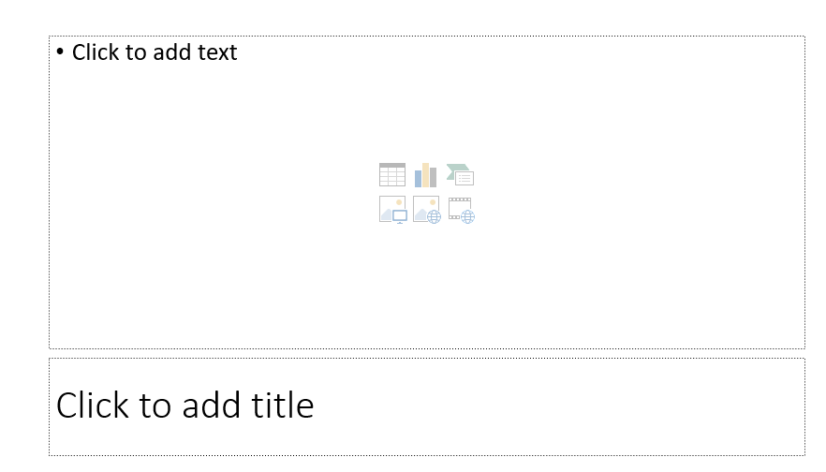
2. Bố trí nội dung trên trang chiếu.
Đây là mẫu trang chiếu nào?
Trang có hình ảnh và chú thích.

Slide 22
2. Bố trí nội dung trên trang chiếu.
Một số mẫu bố trí:
 Trang tiêu đề
 Trang nội dung
 Trang nội dung dạng 2 cột
 Trang nội dung có chú thích.
 Trang có hình ảnh và chú thích.

Slide 23
2. Bố trí nội dung trên trang chiếu.
 Lưu ý: Ta có thể thay đổi mẫu áp dụng cho trang chiếu đã có nội dung một cách nhanh chóng mà không cần gõ lại nội dung.

Slide 24

Ta có thể nhập những đối tượng nào làm nội dung cho các trang chiếu?
Văn bản ,Tệp âm thanh, các đoạn phim
Hình ảnh , biểu đồ,các đoạn phim
Tệp âm thanh, Các đoạn phim
Cả A,B và C

Slide 25
Bài tập 3
Hãy chọn phát biểu đúng trong các câu dưới đây ?
1/ Trong bài trình chiếu bắt buộc phải có trang chiếu làm trang tiêu đề.
Sai
2/ Không cần phải có trang tiêu đề để giảm bớt một trang chiếu.
Sai
3/ Trang tiêu đề cho biết nội dung của bài trình chiếu. Tuy nhiên không nhất thiết phải có trang tiêu đề, nhưng nên có.
Đúng

Slide 26

NỘI DUNG
1. Bài trình chiếu và nội dung trang chiếu.
HƯỚNG DẪN VỀ NHÀ :
Học bài, xem nội dung đã học.
Thực hành, làm các bài tập sách bài tập.
Xem trước nôi dung bài học tiếp theo:
3. Nhập nội dung văn bản cho trang chiếu.
4. Trình chiếu.
2. Bố trí nội dung trên trang chiếu.
3. Nhập nội dung văn bản cho trang chiếu.
4. Trình chiếu.

Slide 27
?Bài trình chiếu là gì?
?Một số đối tượng trên trang chiếu?
-Bài trình chiếu do phần mềm trình chiếu tạo ra là tập hợp các trang chiếu và được lưu trên máy tính dưới dạng một tệp tin.
*Nội dung trên các trang chiếu có thể:
-Văn bản: là những câu ngắn gọn hoặc một phần của câu được trình bày dưới dạng liệt kê.
-Hình ảnh, biểu đồ minh họa, …
-Các tệp âm thanh, tệp phim …. hoặc các dạng kết hợp của các dạng đó.

Slide 28
?Bố trí nội dung trên trang chiếu là gì?
?Mục đích bố trí nội dung?
-Bố trí nội dung trên trang chiếu là cách sắp xếp vị trí các đối tượng (Văn bản, hình ảnh, biểu tượng tệp âm thanh, tệp phim, …) trên trang chiếu cũng như các thiết đặt định dạng (phông chữ, cơ chữ,…) của các đối tượng đó.
-Bố trí nội dung trên trang chiếu một cách hợp lý sẽ góp phần làm tăng hiệu quả khi trình chiếu.

Slide 29
1. Bài trình chiếu và nội dung trang chiếu.
NỘI DUNG BÀI HỌC
2. Bố trí nội dung trên trang chiếu.
3. Nhập nội dung văn bản cho trang chiếu.
4. Trình chiếu.

Slide 30
3. Nhập nội dung văn bản cho trang chiếu.
Trong các dạng thông tin trên trang chiếu thông tin nào là quan trọng nhất?
Nội dung quan trọng nhất trên các trang chiếu là văn bản.

Slide 31
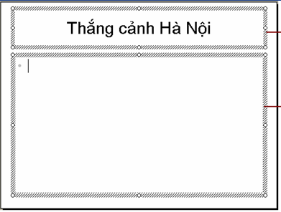
3. Nhập nội dung văn bản cho trang chiếu.
Khung tiêu đề trang
Khung tiêu đề và khung nội dung gọi chung là gì?
Khung nội dung

Slide 32
3. Nhập nội dung văn bản cho trang chiếu.
Khung văn bản dung để chứa nội dung dạng văn bản.
Có 2 kiểu khung văn bản:
Khung tiêu đề trang: Chứa văn bản làm tiêu đề trang chiếu.
Khung nội dung: được định dạng sẵn để nhập văn bản làm nội dung chi tiết của trang chiếu.
Các thao tác soạn thảo nội dung trong các khung văn bản tương tự như trong chương trình soạn thảo văn bản, kể cả việc chỉnh sửa, sao chép và gõ chữ có dấu tiếng Việt.

Slide 33
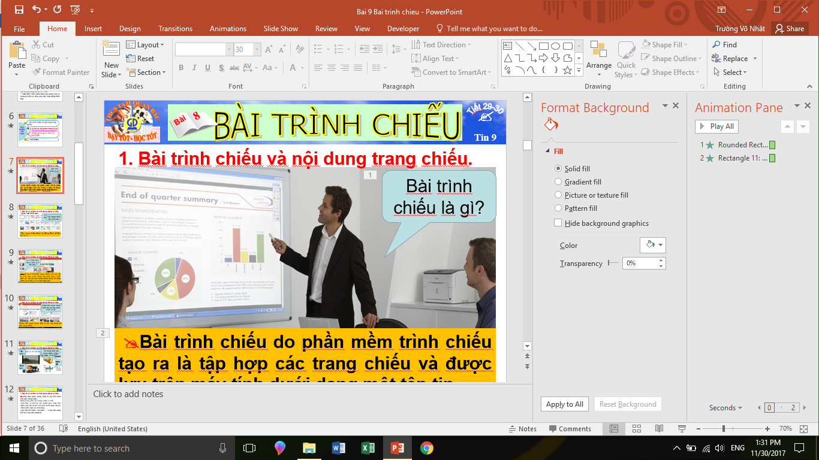

4. Trình chiếu.
Để trình chiếu em nháy chuột nút Slide Show.

Slide 34
4. Trình chiếu.
Để lần lượt chiếu các trang tiếp theo em làm thế nào?
Để thoát chế độ trình chiếu em làm thế nào?

Slide 35
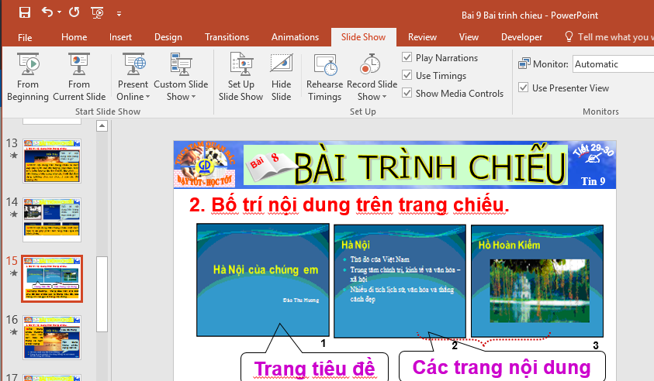
4. Trình chiếu.
Để trình chiếu từ trang đầu tiên em chọn lệnh nào?

Slide 36
4. Trình chiếu.
Để trình chiếu em nháy chuột nút Slide Show.
 Để lần lượt chiếu các trang tiếp theo em nháy chuột hoặc nhấn phím mũi tên trên bàn phím.
 Để thoát chế độ trình chiếu em nhấn phím ESC.
 Để trình chiếu từ trang đầu tiên em chọn lệnh From Beginning trong nhóm lệnh Start Slide Show trong dải lệnh Slide Show

Slide 37
NỘI DUNG
1. Bài trình chiếu và nội dung trang chiếu.
HƯỚNG DẪN VỀ NHÀ :
Học bài, xem nội dung đã học.
Thực hành, làm các bài tập sách bài tập.
Xem trước nôi dung bài học tiếp theo:
BTH5. Bài trình chiếu đầu tin của em.
2. Bố trí nội dung trên trang chiếu.
3. Nhập nội dung văn bản cho trang chiếu.
4. Trình chiếu.

Slide 38
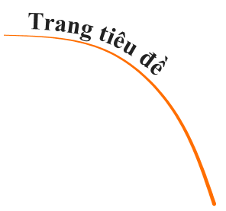








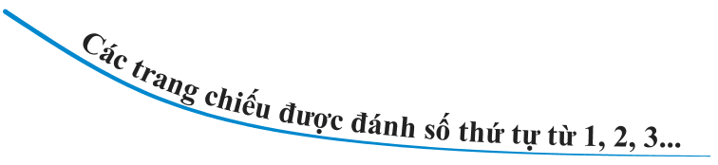






CỦNG CỐ

